Slide 1
MONITORES - CAMARA WEB - TECLADO
Presentado por:
Juan Sebastian Uni Guzmán

Slide 2
MONITORES
Es el principal dispositivo de salida (interfaz), que muestra datos o información al usuario.
Es el dispositivo en el que se muestran las imágenes generadas por el adaptador de vídeo del ordenador.
El término monitor se refiere normalmente a la pantalla de vídeo y su carcasa.

Slide 3
LA HISTORIA.
La historia de los monitores para PC siempre ha ido muy pareja a la de las tarjetas gráficas. Al principio estas sólo podían trabajar con texto y no fue hasta varios años después cuando gracias a las tarjetas CGA consiguen llegar hasta los cuatro colores. Después se paso a 16, luego a 256, y a 65536 colores.

Slide 4
TIPOS DE MONITORES
CRT. Los CRT o monitores de rayos catódicos fueron los primeros utilizados en el mundo del PC. Eran muy voluminosos y gastaban mucha más potencia que los actuales. Entre sus ventajas esta que se adaptaban mejor a cualquier ancho o alto de pantalla que tecnologías más modernas. Además, carecían de ciertos problemas como la visualización de los colores oscuros o los ángulos de visión limitados que si tienes los monitores actuales.
LCD. El acrónimo LCD en castellano es pantalla de cristal líquido. En estos la tecnología usada es muy parecida a la de las calculadoras y relojes electrónicos. Su principal problema es que necesitan una pantalla posterior que retro ilumine la imagen ya que este material no emite luz. Sin esta capa las imágenes no se verían por ejemplo si apagas la luz.

Slide 5
LED. Las pantallas LED, son parecidas a las anteriores. Pero, en este caso la capa que ilumina desde atrás está construida con una matriz de pequeños LEDs. Se consigue mejor calidad de imagen, un menor consumo y que el monitor sea mucho más fino.
OLED. Se utilizan materiales que se iluminan al pasar una corriente eléctrica a través de ellos, de esta forma ya no es necesario tener una pantalla retro iluminada. Su gran problema es que su precio, al menos por ahora, es muy alto.

Slide 6
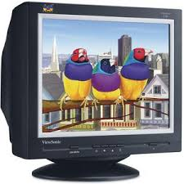
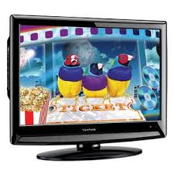
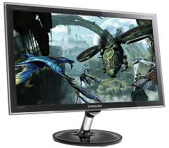
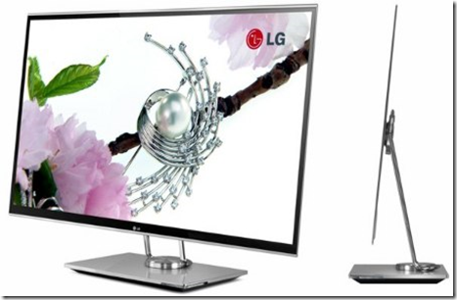
Monitor CTR
Monitor LCD
Monitor LED
Monitor OLED

Slide 7
¿Qué conexiones tiene un monitor?
VGA: La más antigua, considera cualquiera de las otras si vas a pasar muchas horas delante de él ya que te darán mayor calidad de imagen.
DVI: Este es un estándar totalmente digital, que en esencia significa que la imagen será más nítida. Se nota bastante en pantallas LED y LCD.
DisplayPort: Siguiente generación, pensado para sustituir a los dos anteriores, puede llevar la señal de audio incorporada.
HDMI: No nació en principio para PC sino para conectar otro tipo de dispositivos, pero se usa cada vez más y da la calidad suficiente para muchos trabajos.

Slide 8
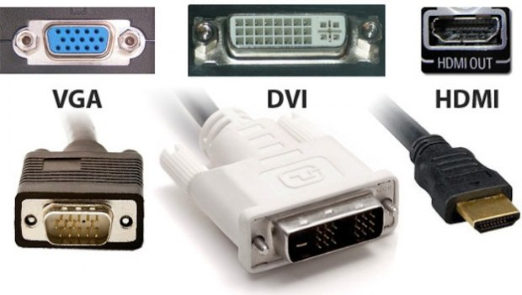
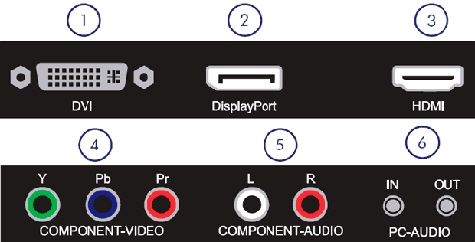

Slide 9
CAMARA WEB
Es una pequeña cámara digital conectada a una computadora la cual puede capturar imágenes y transmitirlas a través de Internet, ya sea a una página web o a otra u otras computadoras de forma privada.

Slide 10
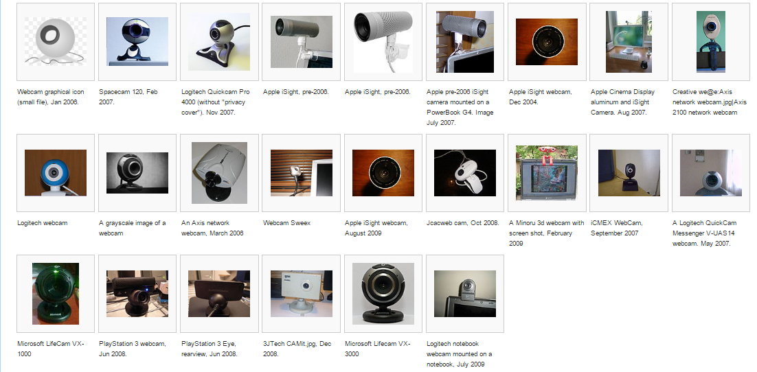

Slide 11
HISTORIA
En el Departamento de Informática de la Universidad de Cambridge la cafetera estaba situada en un sótano. Si alguien quería un café tenía que bajar desde su despacho y, si lo había, servirse una taza. Si no lo había, tenía que hacerlo. Las normas decían que el que se termina la cafetera debe rellenarla, pero siempre había listos que no cumplían con las normas.
En 1991, Quentin Stafford-Fraser y Paul Jardetzky, que compartían despacho, hartos de bajar tres plantas y encontrarse la cafetera vacía decidieron pasar al contraataque. Diseñaron un protocolo cliente-servidor que conectándolo a una cámara, trasmitía una imagen de la cafetera a una resolución de 128 x 128 pixels.
Así, desde la pantalla de su ordenador sabían cuándo era el momento propicio para bajar por un café, y de paso sabían quiénes eran los que se acababan la cafetera y no la volvían a llenar. El protocolo se llamó XCoffee y tras unos meses de depuración se decidieron a comercializarlo. En 1992 salió a la venta la primera cámara web llamada XCam.

Slide 12
Software
Como se ha dicho, la instalación básica de una cámara web consiste en una cámara digital conectada a una computadora, normalmente a través del puerto USB. Lo que hay que tener en cuenta es que dicha cámara no tiene nada de especial, es como el resto de cámaras digitales, y que lo que realmente le da el nombre de "cámara web" es el software que la acompaña.

Slide 13
TECLADO
un teclado es un periférico de entrada o dispositivo, en parte inspirado en el teclado de las máquinas de escribir, que utiliza una disposición de botones o teclas, para que actúen como palancas mecánicas o interruptores electrónicos que envían información a la computadora.

Slide 14
El teclado tiene entre 99 y 147 teclas aproximadamente, y está dividido en cuatro bloques:
Bloque de funciones: va desde la tecla F1 a F12, en tres bloques de cuatro: de F1 a F4, de F5 a F8 y de F9 a F12. Funcionan de acuerdo al programa que esté abierto. Por ejemplo, en muchos programas al presionar la tecla F1 se accede a la ayuda asociada a ese programa.
Bloque alfanumérico: está ubicado en la parte inferior del bloque de funciones, contiene los números arábigos del 1 al 0 y el alfabeto organizado como en una máquina de escribir, además de algunas teclas especiales.
Bloque especial: está ubicado a la derecha del bloque alfanumérico, contiene algunas teclas especiales como ImprPant, Bloq de desplazamiento, pausa, inicio, fin, insertar, suprimir, RePág, AvPág, y las flechas direccionales que permiten mover el punto de inserción en las cuatro direcciones.
Bloque numérico: está ubicado a la derecha del bloque especial, se activa al presionar la tecla Bloq Num, contiene los números arábigos organizados como en una calculadora con el fin de facilitar la digitación de cifras. Además contiene los signos de las cuatro operaciones básicas: suma +, resta −, multiplicación * y división /; también contiene una tecla de Intro o Enter.

Slide 15
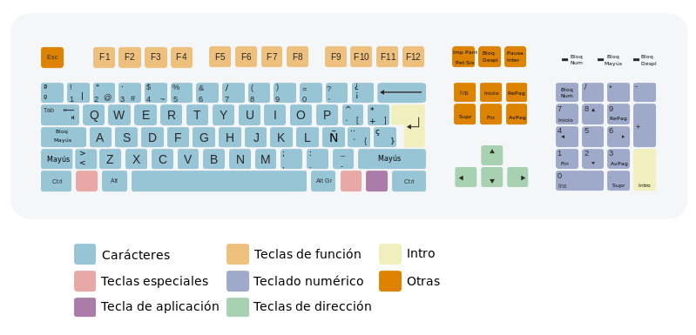

Slide 16
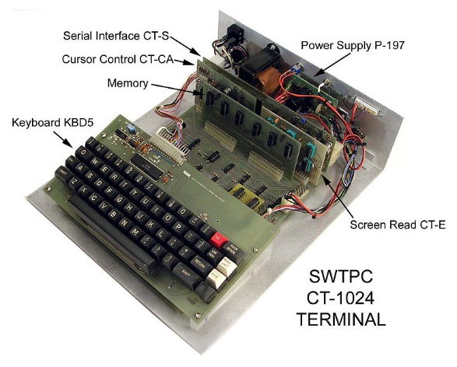
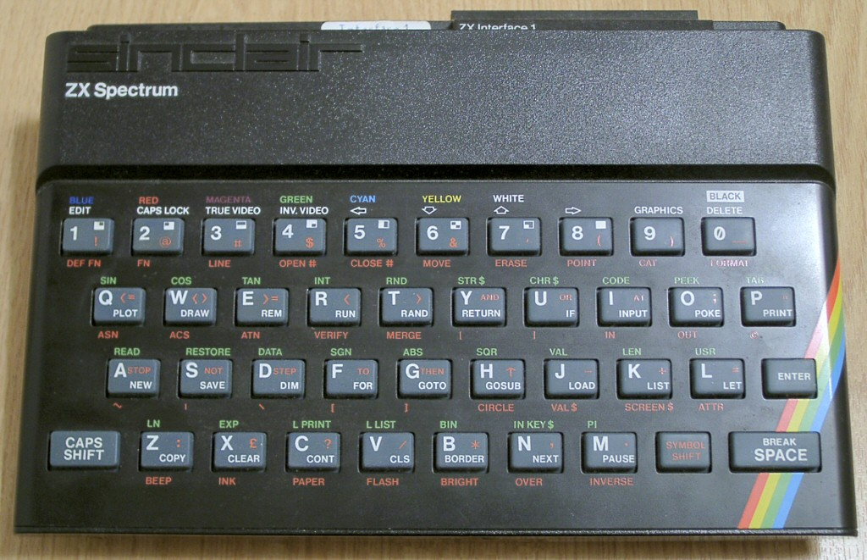
Teclado de un terminal CT-1024.
Teclado integrado de un Sinclair ZX Spectrum.

Slide 17
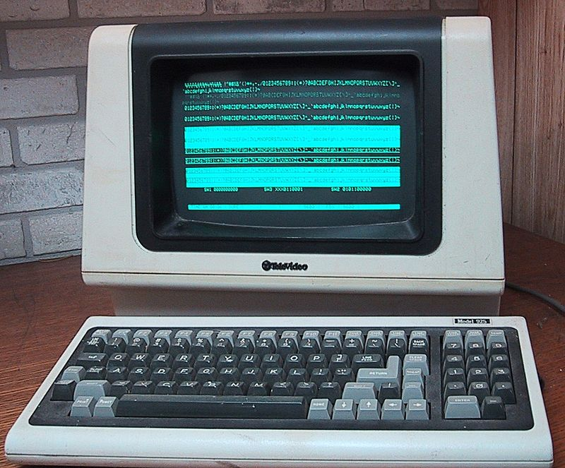
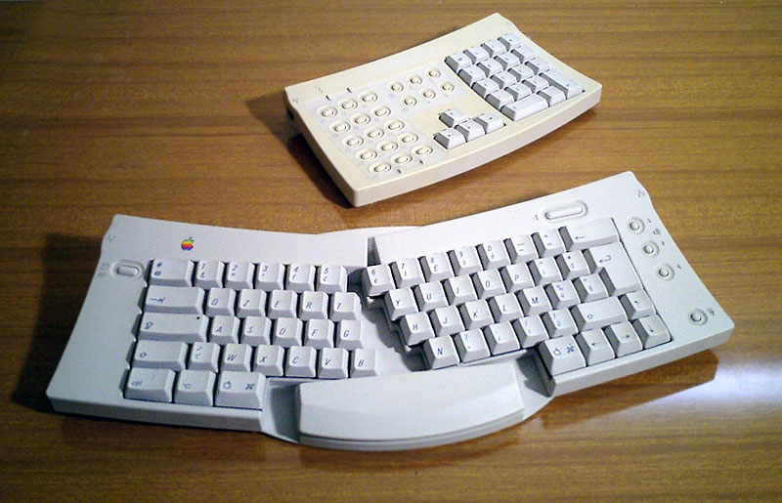
Terminal de computadora TeleVideo 925.
Teclado ajustable de Apple.

Slide 18
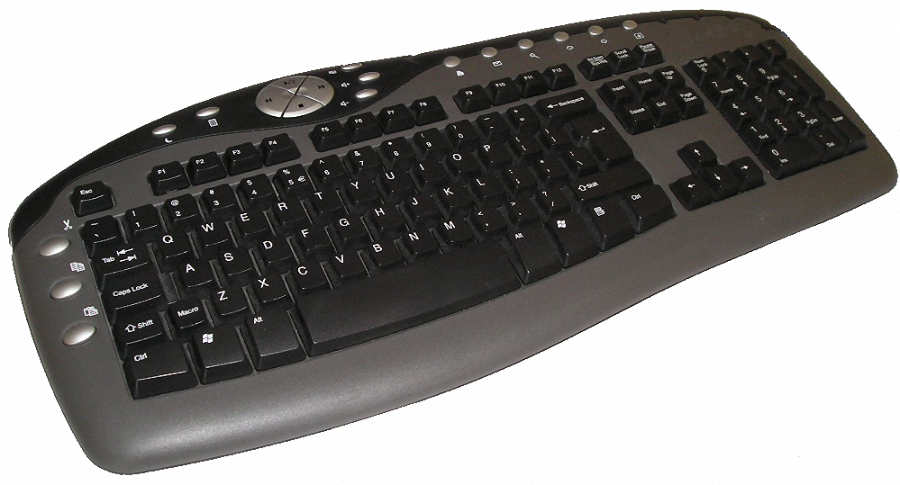
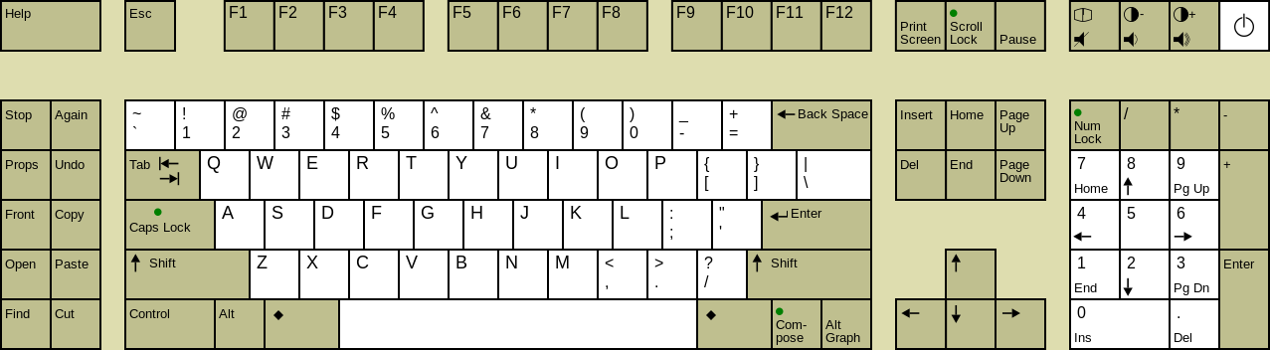
Teclado PC inalámbrico.
Teclado SUN tipo 5.

